Slide 1


2024년 2월 27일 Study Meeting
논리 오류와 지식 그래프
Knowledge Graph with Logical Fallacy
정지$원$
성균관대학교 인공지능학과
석사과정
jwjw9603@g.skku.edu

Slide 2
Logical Fallacy with Knowledge graph and LLM
Contents
01
Progress
진행 내용 Overview
이전 미팅에서 나왔던 내용
어떻게 해야할까?
Previous Method
Current Method
Query Structure
문제점
Renewal

Slide 3
Progress
진행 내용 Overview
이전 미팅 feedback
Query graph
Method 검증
Notes:
c

Slide 4
Progress
이전 미팅에서 나왔던 내용
RoG 방법론을 그대로 사용하는 것에 대한 문제
RoG paper는 QA-task이다. Logical fallacy에 적합한 것인가?
Logical Fallacy -> a sequence of text : 단일 문장일수도, 더 긴 문맥일수도 있음.
지식그래프를 함께 사용하는 QA task들은 지식 그래프라는 외부 정보(External knowledge)를 통해 답을 찾고자 하는 것임
논리 오류를 파악한다는 것은 문장의 속뜻을 이해하는 것이지, 질문에 대한 답을 하는 것이 아님
논리 오류를 파악하기 위해 외부 정보를 사용하는 것에는 문제가 없음
다만, QA task와 같은 방식으로 지식 그래프를 사용한다는 점에 있어서 약간의 괴리감이 있음
RoG 방법론을 그대로 사용하는 것이 novelty가 있을까? -> 1번의 내용과 같은 맥락
Relation path는 Conceptnet과 exact matching이 힘들것 같은데?
Original text로부터 premise, conclusion을 나누는 것에 대한 문제
매우 간단한 문장 같은 경우에는 의미가 있을까?
전제와 결론으로 큰 의미를 가져올 순 있지만 한계가 있어 보임 -> 속담, 명령어, 의문문
텍스트 그 자체만으로 하는 방법은 한계가 있지 않을까?
Original text로부터 얻을 수 있는 various representation text를 고려하는 것(counterargument, explanation, goal, structure), 즉 속 뜻을 얻으면??

Slide 5
Progress
어떻게 해야 할까
RoG 방법론을 그대로 사용하는 것에 대한 문제
RoG paper는 QA-task이다. Logical fallacy에 적합한 것인가?
RoG 방법론을 그대로 사용하는 것이 novelty가 있을까?
Relation path는 Conceptnet과 exact matching이 힘들것 같은데?
RoG는 relation path를 사용한다. Relation path는 QA-task에서 외부 정보를 사용해 일련의 추론 과정을 만들어서 정답을 도출하기 위해 선택했다고 할 수 있다. 논리 오류 문장에서 지식 그래프를 활용하기 위해서는 문장 내 키워드들 간의 relation path가 아닌, 키워드들 간에 관계, 구조적 정보를 줄 수 있는 subgraph를 사용하면 어떨까? Subgraph를 생성하는 과정에서 한 번의 filtering을 거치고, subgraph가 형성되면 문장에 대한 일종의 구조적 집합체라고 볼 수 있지 않을까?
Original text로부터 premise, conclusion을 나누는 것에 대한 문제
매우 간단한 문장 같은 경우에는 의미가 있을까?
텍스트 그 자체만으로 하는 방법은 한계가 있지 않을까?
Counterargument, goal, explanation representation에 대해 각 subgraph를 생성하는 것 -> graph encoder사용

Slide 6
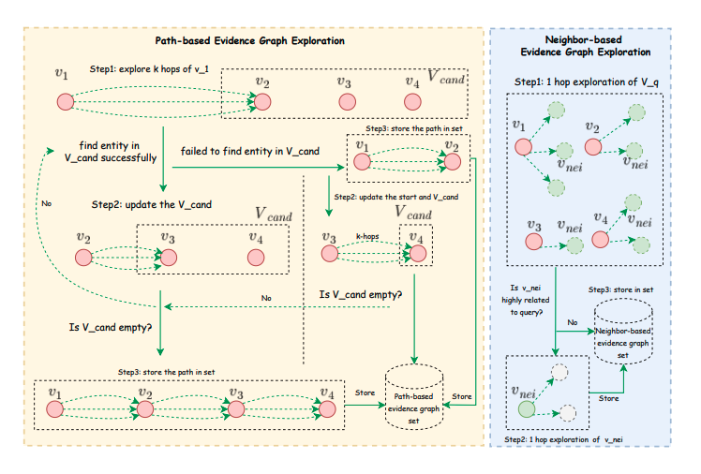
Progress
어떻게 해야 할까
Sub-graph 생성방법
QA-GNN 방법론
Keyword간 2-hop 이내의 모든 entity가져오기
Path-based & Neighbor-based

Slide 7
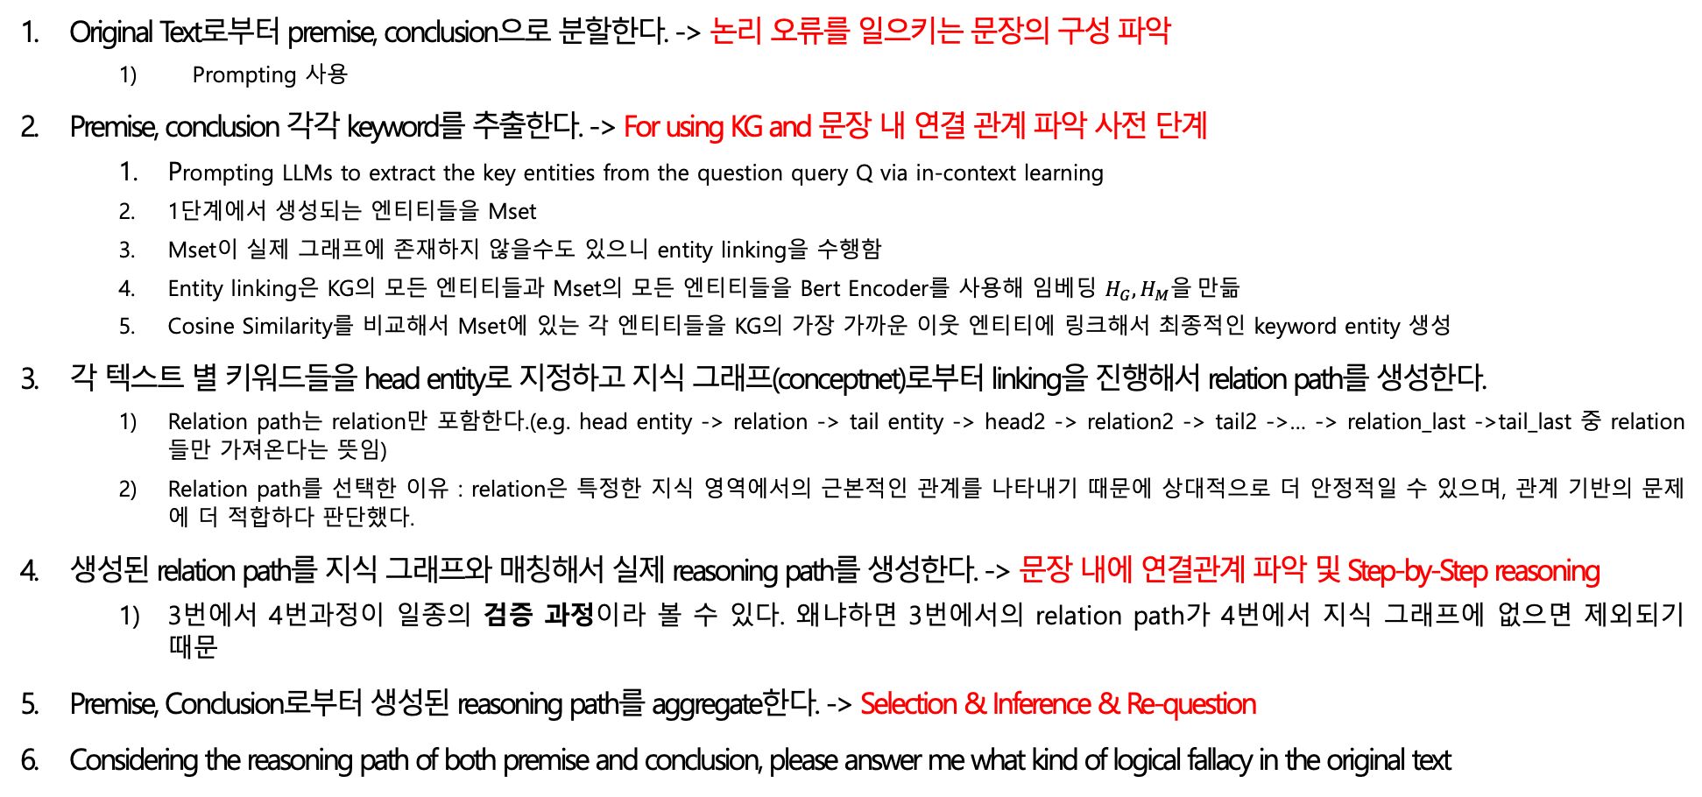
Progress
Previous Method
Original Text로부터 premise, conclusion으로 분할한다. -> 논리 오류를 일으키는 문장의 구성 파악
Prompting 사용
Premise, conclusion 각각 keyword를 추출한다. -> For using KG and 문장 내 연결 관계 파악 사전 단계
Prompting LLMs to extract the key entities from the question query Q via in-context learning
1단계에서 생성되는 엔티티들을 Mset
Mset이 실제 그래프에 존재하지 않을수도 있으니 entity linking을 수행함
Entity linking은 KG의 모든 엔티티들과 Mset의 모든 엔티티들을 Bert Encoder를 사용해 임베딩 $H_{G}, H_{M}을 만듦$
Cosine Similarity를 비교해서 Mset에 있는 각 엔티티들을 KG의 가장 가까운 이웃 엔티티에 링크해서 최종적인 keyword entity 생성
각 텍스트 별 키워드들을 head entity로 지정하고 지식 그래프(conceptnet)로부터 linking을 진행해서 relation path를 생성한다.
Relation path는 relation만 포함한다.(e.g. head entity -> relation -> tail entity -> head2 -> relation2 -> tail2 ->… -> relation_last ->tail_last 중 relation들만 가져온다는 뜻임)
Relation path를 선택한 이유 : relation은 특정한 지식 영역에서의 근본적인 관계를 나타내기 때문에 상대적으로 더 안정적일 수 있으며, 관계 기반의 문제에 더 적합하다 판단했다.
생성된 relation path를 지식 그래프와 매칭해서 실제 reasoning path를 생성한다. -> 문장 내에 연결관계 파악 및 Step-by-Step reasoning
3번에서 4번과정이 일종의 검증 과정이라 볼 수 있다. 왜냐하면 3번에서의 relation path가 4번에서 지식 그래프에 없으면 제외되기 때문
Premise, Conclusion로부터 생성된 reasoning path를 aggregate한다. -> Selection & Inference & Re-question
Considering the reasoning path of both premise and conclusion, please answer me what kind of logical fallacy in the original text

Slide 8
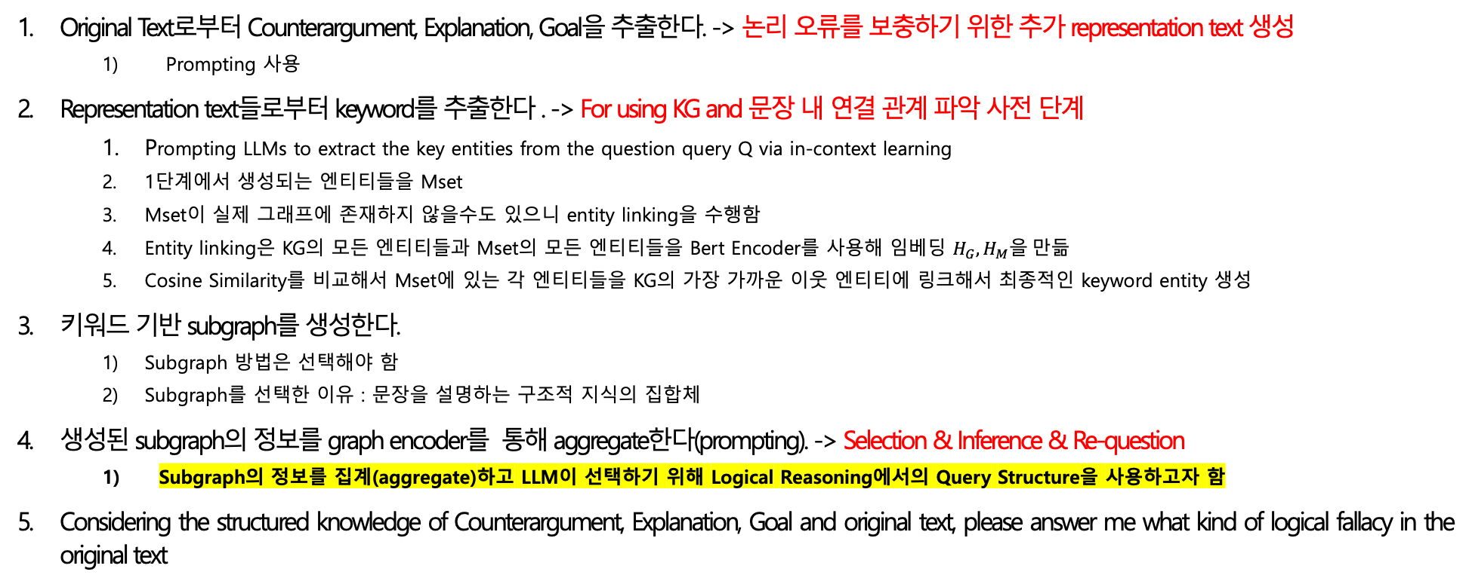
Progress
Current Method
Original Text로부터 Counterargument, Explanation, Goal을 추출한다. -> 논리 오류를 보충하기 위한 추가 representation text 생성
Prompting 사용
Representation text들로부터 keyword를 추출한다 . -> For using KG and 문장 내 연결 관계 파악 사전 단계
Prompting LLMs to extract the key entities from the question query Q via in-context learning
1단계에서 생성되는 엔티티들을 Mset
Mset이 실제 그래프에 존재하지 않을수도 있으니 entity linking을 수행함
Entity linking은 KG의 모든 엔티티들과 Mset의 모든 엔티티들을 Bert Encoder를 사용해 임베딩 $H_{G}, H_{M}을 만듦$
Cosine Similarity를 비교해서 Mset에 있는 각 엔티티들을 KG의 가장 가까운 이웃 엔티티에 링크해서 최종적인 keyword entity 생성
키워드 기반 subgraph를 생성한다.
Subgraph 방법은 선택해야 함
Subgraph를 선택한 이유 : 문장을 설명하는 구조적 지식의 집합체
생성된 subgraph의 정보를 graph encoder를 통해 aggregate한다(prompting). -> Selection & Inference & Re-question
Subgraph의 정보를 집계(aggregate)하고 LLM이 선택하기 위해 Logical Reasoning에서의 Query Structure을 사용하고자 함
Considering the structured knowledge of Counterargument, Explanation, Goal and original text, please answer me what kind of logical fallacy in the original text

Slide 9
Progress
Query Structure
Logical reasoning over KG의 최종 목표는 Existential quantification, conjunction, negation, disjunction 논리 연산자를 사용하여 지식 그래프에서 일차 논리(FoL) 질의에 대한 답변 매커니즘을 개발하는 것임
Query Graph는 주어진 질의를 FoL(First-of-Logic)기반으로 DAG형태의 그래프로 만들어짊
First-of-logic은 형식화된 논리 시스템 중 하나로, 명제, 개체, 개체 간의 관계 등을 다루는 개념임
논리 연산자로 Conjunction, disjunction, Existential quantification, negation이 있음
질의가 주어지면 Query Graph에서 답을 찾는 과정에서 지식 그래프가 사용되는 것임
답을 찾는다는 것은 Query Graph에서 answer node의 embedding을 찾는 것임 -> 우리는 이것을 고려하지 않고 query structure에만 관심
여기서 Query graph를 각 representation text로부터 생성되는 Subgraph에서 추출하고자 하는 것임
추출한 query structure들은 subgraph의 구조적 정보가 되는 것임
즉, 지식 그래프가 아닌 text에서 생성된 subgraph의 키워드들로 구성되는 FOL structure들을 가져오는 것임
이것을 기반으로 Selection & Inference를 할 수 있지 않을까?

Slide 10
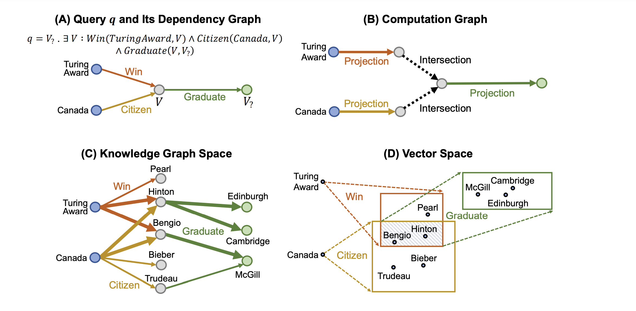
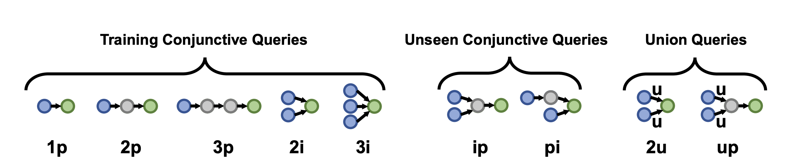
Progress
Query Structure
Where did Canadian citizens with Turing Award graduate?
파란색은 anchor, 초록색은 answer entity
실질적으로 query structure을 찾을 때는 answer entity가 root node가 되고, root node로부터 pre-order traverse를 수행해서 찾음
우리는 subgraph에서 Keyword를 answer entity(root node)로 지정하면 됨
2번 내용이 완성되기 위해선 subgraph를 생성해봐서 적절한 query structure가 나올 수 있을지 확인해봐야 함

Slide 11
Progress
다시 Method
생성된 subgraph의 정보를 graph encoder를 통해 aggregate한다(prompting). -> Selection & Inference & Re-question
Subgraph의 정보를 집계(aggregate)하기 위해 Logical Reasoning에서의 Query Structure을 사용하고자 함
추출된 query structure은 subgraph내에 키워드들의 구조적 정보가 됨으로써 subgraph들을 설명하는 정보가 됨 -> selection & inference하기에 용이함
Considering the structured knowledge of Counterargument, Explanation, Goal and original text, please answer me what kind of logical fallacy in the original text

Slide 12
Progress
그런데,,
Original text에서의 잘못된, 부족한 연결관계 때문에 지식 그래프를 사용하고자 했던 것인데, original text로부터 추출되는 counterargument, goal, explanation에서 subgraph 사용은 의미가 있는 것인가?
original text에서 subgraph를 생성하고, subgraph의 query structure와 counterargument, goal, explanation을 LLM에게 같이 주고 추론 하는 것이 맞지 않을까?

Slide 13
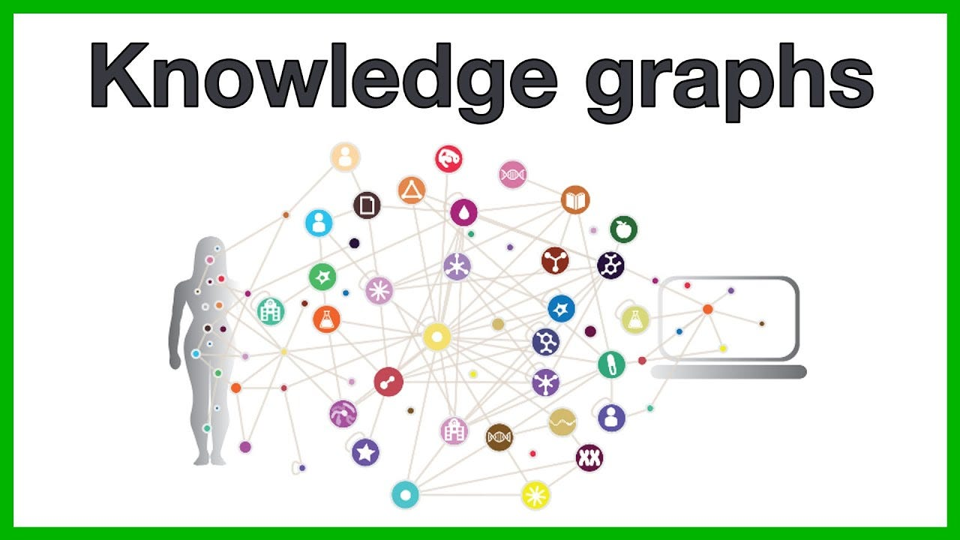


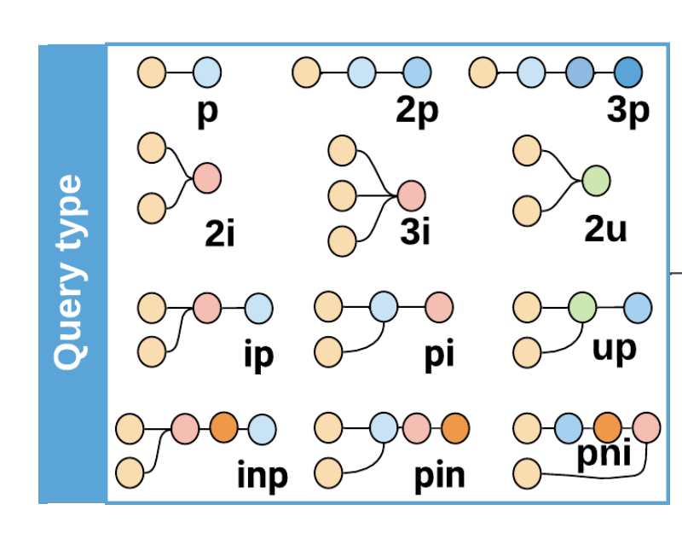



Progress
Renewal
Knowledge injection
Explicit information
Path-based subgraph
And/Or
Original text
Neig-based subgraph
Counterargument
Explanation
Implicit information
Goal
Selection & Inference
Logical Fallacy
논리 오류를 해결하는데 사용할 정보를 선택(selection)하고 추론(inference)를 진행한다.
틀릴 경우 다시 돌아가서 다른 표현을 선택하거나 추가해서 추론한다.
일정 iteration 반복한다.
Notes:
c

Slide 14
감사합니다
발표 경청해 주셔서 감사합니다
정지원 성균관대학교 인공지능학과 석사 과정
jwjw9603@g.skku.edu

